Slide 1
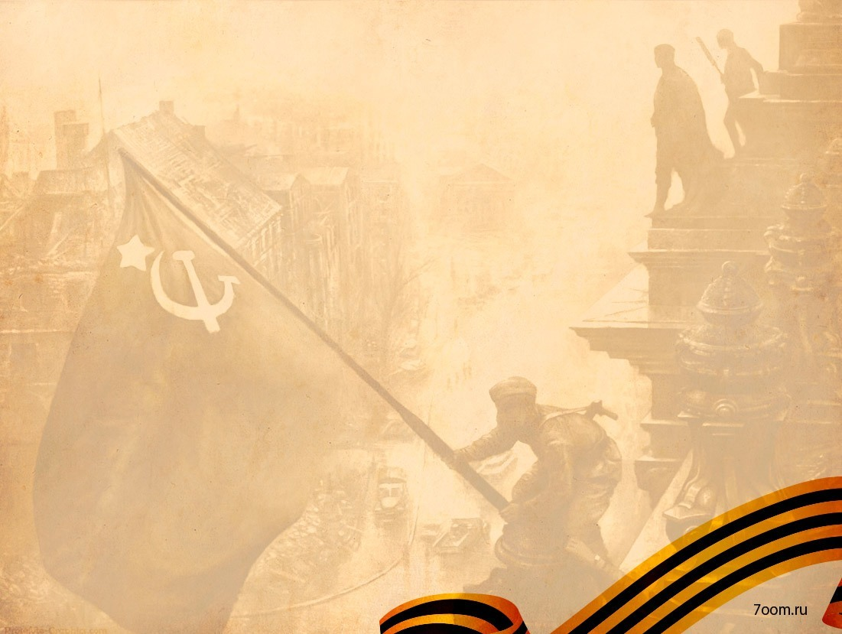
Муниципальное общеобразовательное учреждение – средняя общеобразовательная школа №4 имени В.Бурова г. Бежецка Тверской области
Муниципальный конкурс «Летопись родного края»
Исследовательская работа
ДРУГАЯ ВОЙНА.
ОГНЕННЫЙ ПУТЬ КОНЦЛАГЕРЕЙ.
Автор: Рысев Артем Вячеславович
учащийся 11 класса
МОУ СОШ №4
г. Бежецка Тверской области
руководитель: Ахапкина Ирина Борисовна
учитель истории и обществознания МОУ СОШ №4
г. Бежецка Тверской области

Slide 2

Дайте человеку цель,
ради которой стоит жить
и он сможет выжить в любой ситуации.
/И.В. Гёте/
ПЛАН РАБОТЫ:
1. Введение: актуальность, цель, гипотеза, задачи исследования
2. Эхо войны – концлагеря
3. Огненный путь концлагерей (на примере военной биографии деда – Рысева Леонида Ивановича).
4. Осуждение системы концлагерей фашисткой Германии в ходе Нюрнбергского процесса.
5. Помнить – тяжело, забыть – страшно. Зачем нужна память о концлагерях.
6. Список литературы.

Slide 3
1. Актуальность, цели, гипотеза, задачи исследования
Наверное, в каждой семье есть такой предмет, который представляет определенную ценность, не обязательно материальную, и передается из поколения в поколение. Это может быть что угодно: монета, украшение, фарфоровый сервиз.
Моя семья не исключение, так как у нас хранится уникальная вещь, по крайней мере уникальная для нашей семьи. Это обычный пожелтевший листок бумаги, который связывает нашу семью со страшными событиями Великой Отечественной войны. «Разве это реликвия?» - подумаете вы. Может, для кого-то лист бумаги не является ценным, но в нашей семье уже второе поколение подряд аккуратно и бережно передает его из рук в руки – сначала этот листок берег отец, теперь берегу я. Я часто держу эту семейную реликвию в руках. Это уже старый, переживший многое, лист бумаги. Достаю его из потрепанного временем конверта, глаза пробегают по строчкам, и мне каждый раз открывается страшная история, история человеческой стойкости, силы, мужества и воли к жизни, строчки на листе бумаги немного выцвели, но та информация, которую они в себе несут, связывает историю нашей семьи со страшным понятием – с концлагерями… Само по себе это слово ужасное, несущее боль, слезы, страдание, смерть. Как выживали люди в концлагерях? Вот об этом и будет моя история.
Изучая данную тему, я, таким образом, отдаю дань памяти всем тем, кто погиб в застенках концентрационных лагерей фашистской Германии.

Slide 4
АКТУАЛЬНОСТЬ темы обусловлена тем, что с каждым годом становится всё меньше и меньше участников и свидетелей Великой Отечественной войны. Люди начинают забывать тех, кто спас нашу страну от фашистской Германии. Практически ничего мы не знаем о тех, кто побывал в фашистских концлагерях, многое забылось или просто замалчивалось. Огромное количество наших бабушек и дедушек было зверски убито за пределами нашей Родины, в германских концлагерях. Я хочу рассказать о концлагерях, о тех условиях, в которых жили люди, находясь в плену у фашистов. Мой рассказ будет основан на огненном пути концлагерей моего деда – Рысева Леонида Ивановича, в том числе и на его личных воспоминаниях, ведь сейчас об этом очень мало информации.
ЦЕЛЬ ИССЛЕДОВАНИЯ: изучение трагических страниц истории Великой Отечественной войны, воспитание у подрастающего поколения активной гражданской позиции и ненависти к фашизму.
ГИПОТЕЗА ИССЛЕДОВАНИЯ: если уроки нацистской политики усвоят сегодня, то в будущем это поможет избежать искуса использовать методы человекоубийства для решения различных сложных проблем, избежать роста этнической и религиозной нетерпимости, признаки которой отчетливо видны в современном мире.
Основываясь на собственном интересе, я сформулировал следующие
ЗАДАЧИ ИССЛЕДОВАНИЯ:
1. Осмыслить, как люди пережили страшное время, проведенное за колючей проволокой, на примере деда, Рысева Леонида Ивановича.
2. Установить причины «потепления» отношения в обществе к данной категории людей.
3. Выяснить каково число невинно погибших.

Slide 5
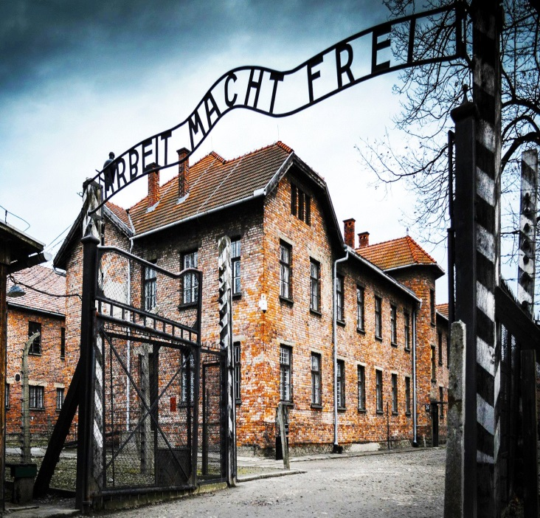
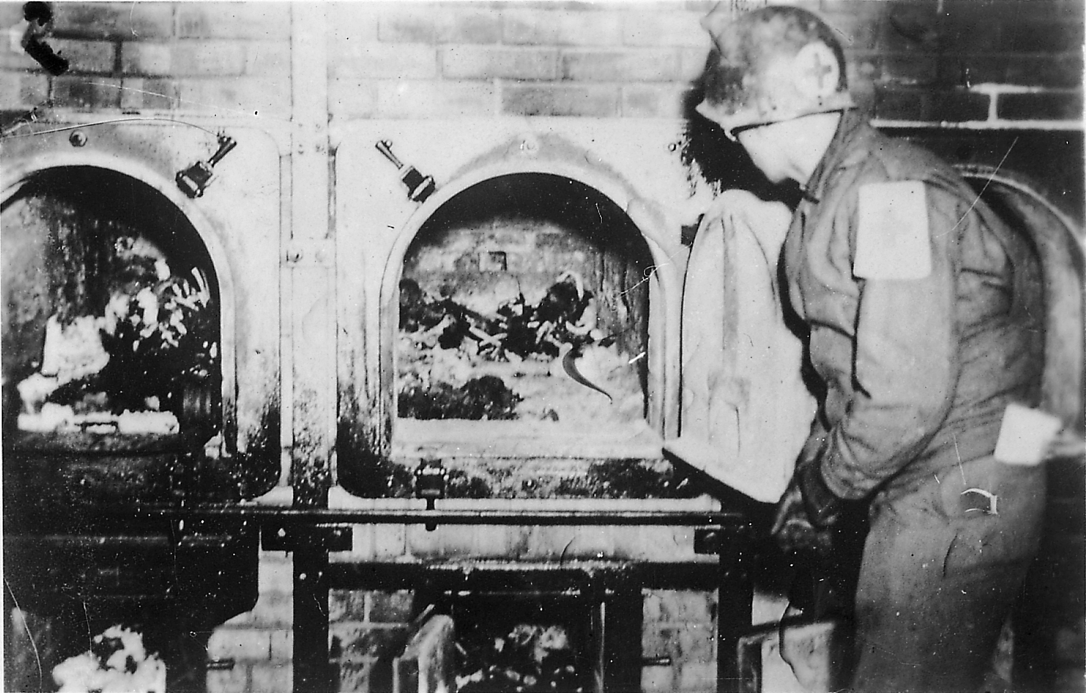
2.Эхо войны – концлагеря
Концлагерь. Это слово у любого нормального человека ассоциируется с фашизмом, массовыми смертями, геноцидом, издевательствами над невинными людьми, чудовищными экспериментами над узниками. Так что же происходило в этих лагерях?
Концентрационный лагерь (сокращённо концлагерь) — термин, обозначающий специально оборудованный центр массового принудительного заключения и содержания следующих категорий граждан различных стран:
·военнопленных различных войн и конфликтов;
·политических заключенных при некоторых диктаторских и тоталитарных режимах правления..
В лагерях широко практиковались медицинские эксперименты и опыты. Условия содержания в концлагерях хотя и имели свои особенности, в целом отличались жестокостью и бесчеловечностью содержания.

Slide 6
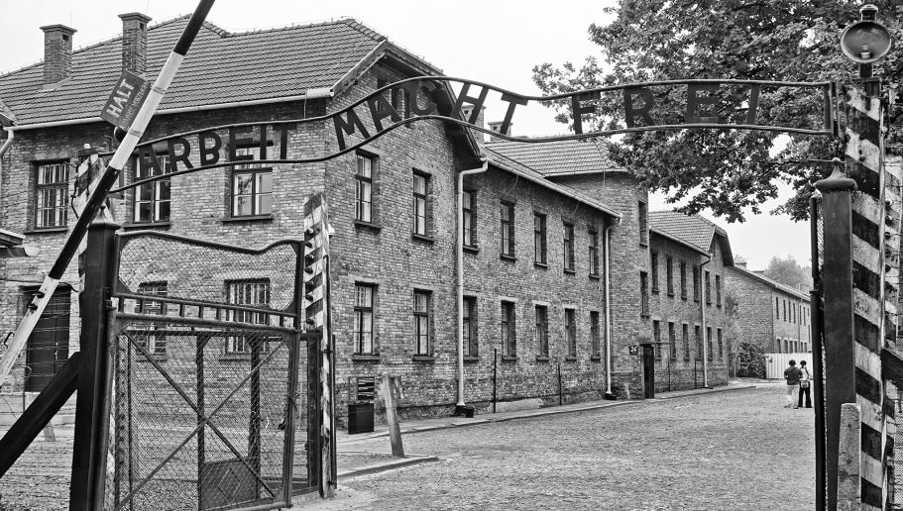
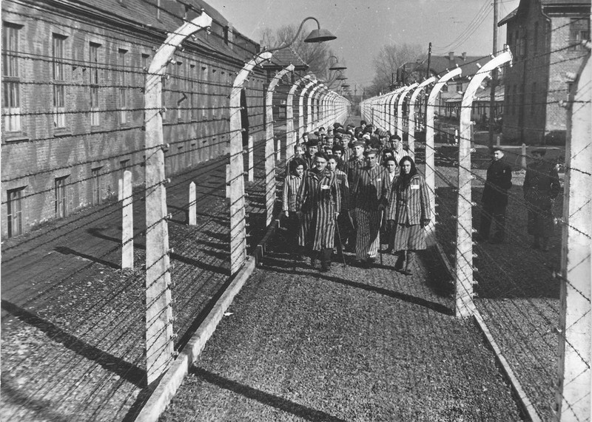
Средний рацион питания заключенного в день принимает следующий вид:
0,800 кг хлеба,
0,020 " жира,
0,120 " крупы или мучных изделий,
0,030 " мяса или 0,075 рыбы (или морского зверя),
0,027 " сахара.
Хлеб выдается на руки, из остальных продуктов готовится горячая пища, состоящая из супа один или два раза в день и 200 граммов каши.
Концлагеря, гетто, другие места принудительного содержания, созданные фашистами и их союзниками находились на территориях разных стран: Германии, Австрии, Польши, Франции, Чехословакии, Литвы.

Slide 7
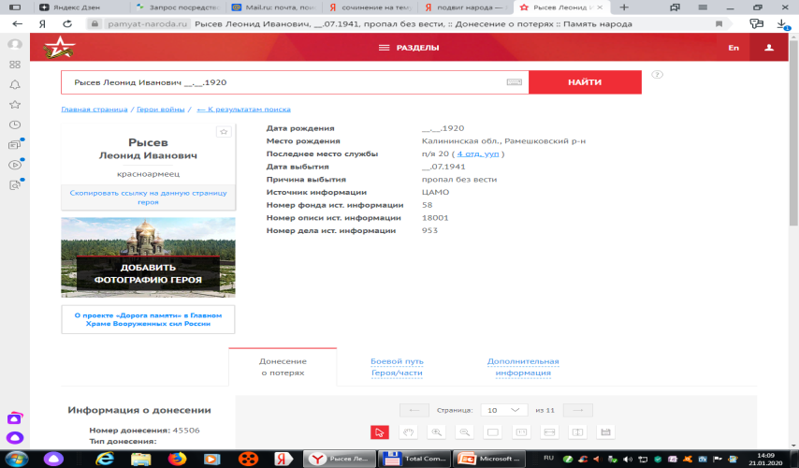
3. Огненный путь концлагерей (на примере военной биографии деда – Рысева Леонида Ивановича.
Пропал без вести… как же так? Такого просто не может быть…я же знаю, что дед вернулся с войны, завел семью, родился мой папа. Как могло получится, что никакой информации, кроме того, что он пропал без вести, нет в архивах? Как проходил его огненный путь войны? Совершал ли он подвиги? Или трудился в тылу после ранения? Много вопросов, а ответов нет!
И тут мне на помощь пришел маленький листок, бережно хранящийся в пожелтевшем от времени конверте, который и поведал мне страшную тайну о той войне, которую прошел мой дед Рысев Леонид Иванович – справка Управления Федеральной службы контрразведки. У деда была своя война, так не похожая на сотни других героических историй о подвигах русских солдат, но в то же время такая жестокая…Этот маленький листочек бумаги нарисовал мне огненный путь войны, который прошел мой дед – огненный путь концлагерей. Семейные реликвии – это огоньки нашей памяти. Сегодня я зажигаю один из таких огоньков. Пусть через много лет люди скажут: «Мы знаем. Мы помним. Мы сохраним».

Slide 8
В июне 1940 года был призван в РККА.
Согласно записей в трудовой книжке, служба в РККА продолжалась с 6 июня 1940 года по 1.06.1945 года.
3. Огненный путь концлагерей (на примере военной биографии деда – Рысева Леонида Ивановича).
Все ужасы пребывания в концлагерях испытал на себе мой дед, отец моего отца – Рысев Леонид Иванович. Сразу оговорюсь, что я своего деда не видел (он умер задолго до моего рождения), и все его воспоминания, которые я использую в данной работе, записаны со слов моего отца, с которым дед очень редко делился небольшими подробностями своего огненного пути.
Рысев Леонид Иванович родился 6 июня 1920 года в дер. Березники Рамешковского района Калининской области. В 20-е годы XX века вместе с родителями, братьями и сестрами был выслан в Кандалакшу (как семья врагов народа), откуда вернулся незадолго до начала войны; успел жениться, в первом браке у него еще до войны родилось двое детей. В июне 1940 года был призван в РККА.
Согласно записей в трудовой книжке, служба в РККА продолжалась с 6 июня 1940 года по 1.06.1945 года. Заглянув в интернет, на сайт «Подвиг народа», я увидел о дедушке лишь следующую информацию: последнее место службы: п/я 20, дата выбытия _07.1941, причина выбытия: пропал без вести. Больше никакой информации разыскать не удалось.

Slide 9
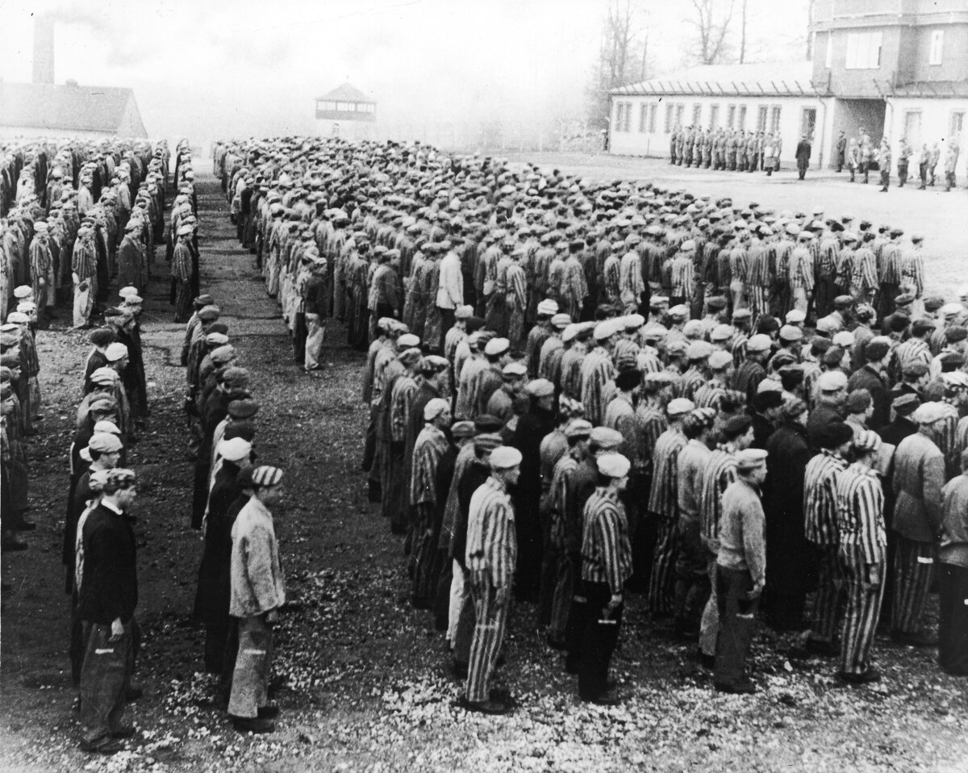
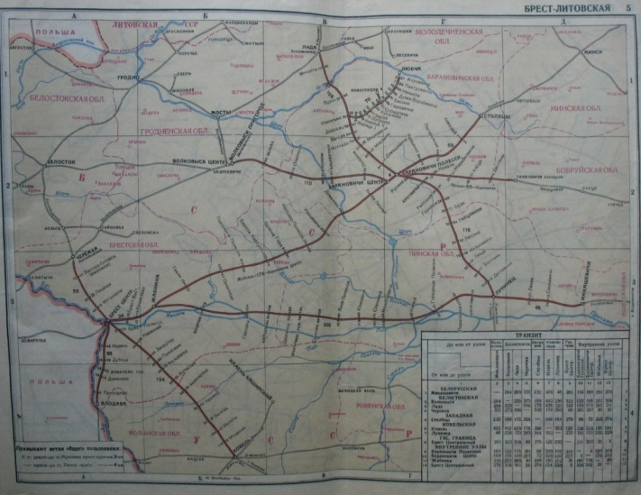
Согласно справки Министерства Безопасности РФ №416 от 17.11.1994 года, мой дед Рысев Леонид Иванович попал в плен 12 июля 1941 года (т.е. практически сразу после начала войны) в районе г. Дзержинска (ныне город находится на территории республики Беларусь, в годы войны входил в состав Минской области СССР). Так начался огненный путь концлагерей для моего деда. Когда он попал в плен, ему был всего 21 год…совсем молодой парень, у которого вся жизнь впереди. Разве о такой жизни он мечтал?
Как попал в плен, дед, наверное, помнил до конца своих дней, ведь именно пленение его в самом начале войны разделило его жизнь на «до» и «после Так для него начались четыре года ада.
Место пленения Рысева Л.И.
Места боев Рысева Л.И.

Slide 10
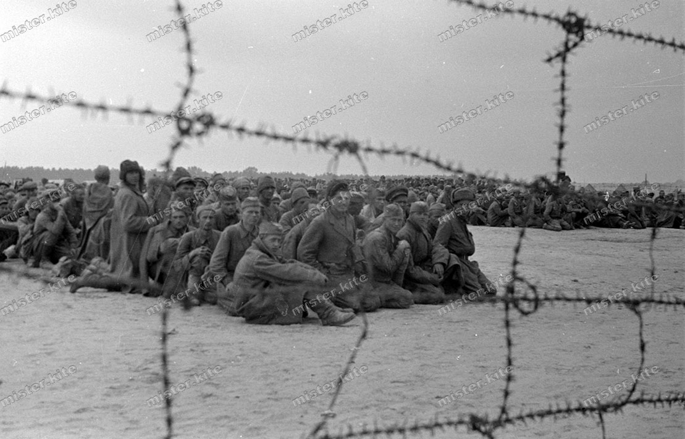
После пленения до 18 июля 1941 года дед содержался в лагере военнопленных в г. Дзержинске. С конца июля 1941 года до августа 1941 года находился в лагере военнопленных №307 в Польше.
Согласно архивных документов, в Бяла-Подляске были ужасающие условия содержания. Истощение, болезни и смерть заключенных вызывались недостаточным и скверным питанием, а чаще настоящим голодом… Питание было таким скудным, что они съели всю листву с деревьев и траву.

Slide 11
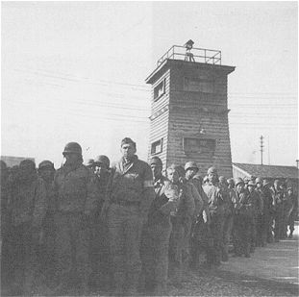
С августа по сентябрь 1941 года Рысев Леонид Иванович находился в центральном лагере военнопленных «7А» в г. Моосбург (Германия).
Дед вспоминал, что этот лагерь был интернациональным, там действительно, были не только русские, но и поляки, французы. По прибытии в лагерь их сразу распределили по баракам по национальному признаку, и отношение к русским, по его воспоминаниям, было самым жестоким.
Жестокое отношение вынудило деда к побегу, но, по его словам, «поймали быстро», обессиленный пленник просто не смог далеко убежать, преследуемый надзирателями с собаками… Больше попыток побега дед не предпринимал, поскольку за вторую попытку побега расстреливали на месте, а он хотел жить. И именно жажда жизни, стойкость духа помогли ему выжить в том кошмаре.

Slide 12
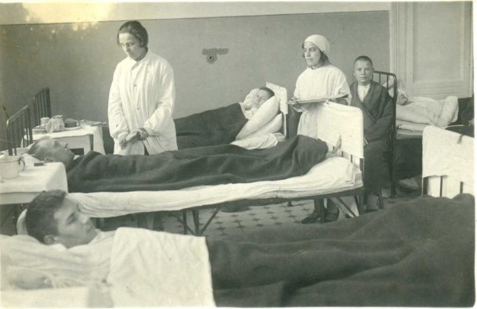
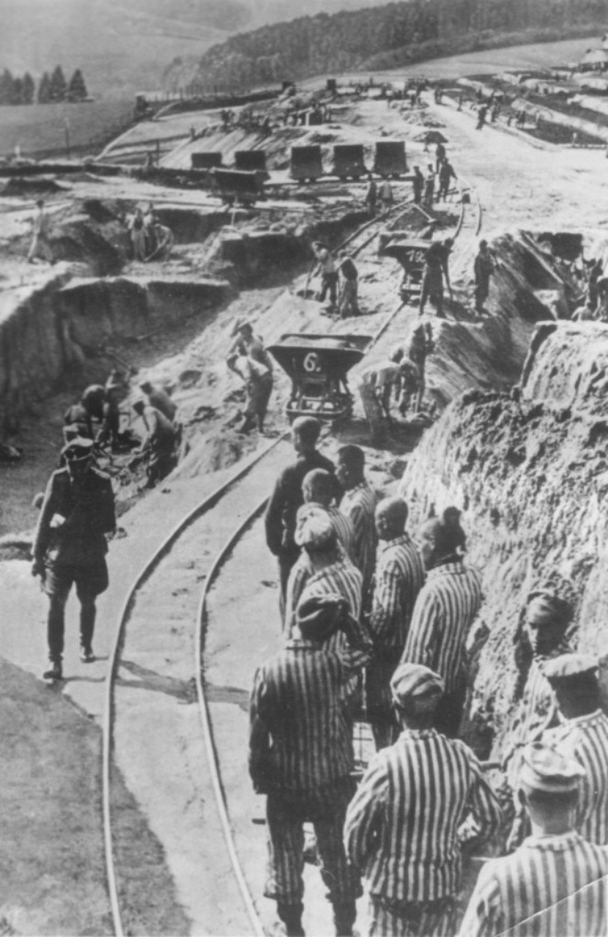
С середины сентября 1941 года по начало октября 1941 года дед в составе рабочей команды работал на ремонте канала в районе г. Ландсхут (Германия), после чего находился на излечении в госпитале «Красного Креста» в г. Ландсхут.
С марта 1942 года по март 1945 года мой дед Рысев Леонид Иванович работал чернорабочим в составе железнодорожной рабочей команды №2980 г. Мюльдорф (Германия).
В Мюльдорфе был не очень большой лагерь, и порядки там были не такие строгие, как в Дахау. В Мюльдорфе располагались бригады, предназначенные для принудительного труда за пределами концлагеря Дахау – фашистам катастрофически не хватало рабочей силы.

Slide 13
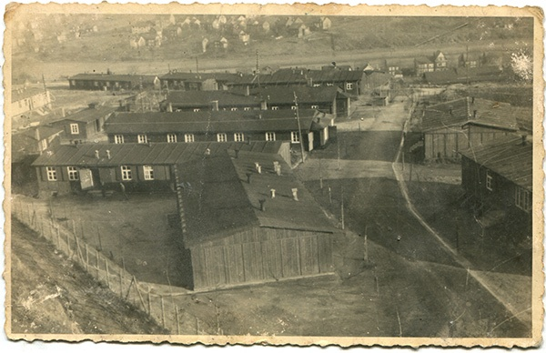
Про лагерь в Мюльдорфе дед еще вспоминал, что именно там фашисты активно набирали русских в так называемую РОА – Русскую освободительную армию (так назывались антисоветские части и подразделения в составе Вермахта), которой командовал А.А. Власов. Дед рассказывал, что шли туда немногие (примерно 1 человек из 10), шли за свободой, но за кусок хлеба предавали Родину, и часто бывали случаи расправы заключенных с теми, кто соглашался служить в РОА. Никакие испытания и зверства фашистов не могли сломить русский народ, которых, даже оказавшись в застенках концлагерей, не готов был на предательство…

Slide 14
За 2 месяца до окончания войны, когда русские войска уже шли победным маршем по Европе, а фашисты спешно сворачивали деятельность всех концлагерей, уничтожая все доказательства преступной деятельности, дед был направлен на сельхозработы у помещика в с. Бухофен, и в мае 1945 года был освобожден американскими войсками. При освобождении все пленники сразу приглашались на ПМЖ в Америку и Канаду, дед вспоминал об этом факте с легкой иронией (дескать, вот, мог бы и в Канаде жить сейчас), но у него даже мысли такой не возникло – покинуть Родину: для чего тогда он выжил, если в мирное время станет предателем?
Однако страдания советских военнопленных с окончанием войны не прекратились. На роди­не их подозревали в предательстве, так как они не выполнили приказ № 270 от 16.8.1941 г. По этому приказу военнопленные приравнивались к «дезертирам-измен­никам Родины». В результате этого их отправляли в так называемые «фильтрацион­ные лагеря», где они подвергались допросам. Многие из них, если не подавляющее большинство, были приговорены к лагерному заключению.
Так, мой дед, Рысев Леонид Иванович, проходил фильтрацию ОКР СМЕРШ в Праге и Братиславе, после чего был направлен на военную службу в г. Львов и мобилизован в 1946 году. Данные о проведении Рысевым Л.И. враждебной деятельности в период пребывания в немецком плену отсутствовали.

Slide 15
Для деда началась мирная жизнь, он второй раз женился, у него родилось еще двое детей (в том числе и мой отец), он работал столяром в ДОЦ.
В 1985 году дед был награжден Орденом Отечественной войны II степени.
Но стала ли мирная жизнь для него действительно мирной? Сколько раз он просыпался ночью, когда ему снились ужасы фашистского плена? Сколько раз в день он вспоминал кошмары фашистских застенков? Об этом знал только он один. Он очень мало рассказывал о пребывании в плену, даже своему сыну; видимо, это слишком болезненные воспоминания, настолько тяжелые и страшные, что он старался переживать их только сам…
Эта память была с дедом всю его жизнь. Воспоминания, которые не давали уснуть, заставляя вновь и вновь возвращаться туда, в фашистские застенки, вновь и вновь переживать смерть товарищей, чувствовать агонию от издевательств, смотреть в глаза смерти, умирать от голода и холода…Память, память, ты порой тревожно бьёшь по нервам, бешено скользя, позабыть такое невозможно, потому что забывать нельзя!

Slide 16
4. Осуждение системы концлагерей фашисткой Германии в ходе Нюрнбергского процесса.
После поражения нацисткой Германии во Второй Мировой войне в городе Нюрнберге состоялся международный суд над преступлениями нацистского режима. В ходе Нюрнбергского процесса представители стран антигитлеровской коалиции приступили к формированию Устава Международного военного трибунала, который определял преступления, попадающие под юрисдикцию трибунала.
К ним относились: преступления против мира, военные преступления и преступления против человечества, а именно, как гласила статья 6 Устава Международного Военного Трибунала: убийства, истребление, порабощение, ссылка и другие жестокости, совершенные в отношении гражданского населения до или во время войны, или преследования по политическим, расовым или религиозным мотивам в целях осуществления или в связи с любым преступлением, подлежащим юрисдикции Трибунала, независимо от того, являлись ли эти действия нарушением внутреннего права страны, где они были совершены, или нет.
Также в ходе заседаний Нюрнбергского процесса удалось выяснить, что концентрационный лагерь фактически являлся основным орудием в борьбе против евреев, против христианской церкви, против любого рода оппозиции и инакомыслия. Международный суд также доказал, что концентрационный лагерь использовался деятелями нацистского режима для совершения в огромных масштабах преступлений против человечности и военных преступлений.

Slide 17
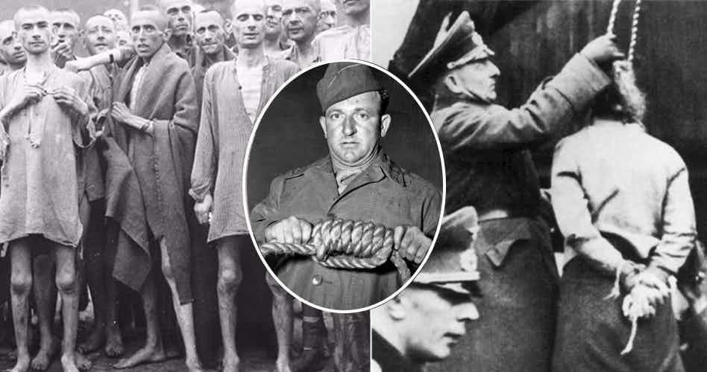
Нюрнбергский трибунал, создав прецедент подсудности высших государственных чиновников международному суду, опроверг средневековый принцип "Короли подсудны только Богу". Именно с Нюрнбергского процесса началась история международного уголовного права. Принципы, закрепленные в Уставе Трибунала, вскоре были подтверждены решениями Генеральной ассамблеи ООН как общепризнанные принципы международного права. Вынеся обвинительный приговор главным нацистским преступникам, Международный военный трибунал признал агрессию тягчайшим преступлением международного характера.

Slide 18
5. Помнить – тяжело, забыть – страшно.
Зачем нужна память о концлагерях.
У времени есть своя память – история. И поэтому мир никогда не забывает о традициях, о жестоких войнах, уносивших миллионы жизней. С момента окончания Второй мировой войны прошло уже много лет, кажется, это было уже очень давно. Но только не для узников, которые лично прошли сквозь ужасы фашистских застенков. Биография этих людей, среди которых был и мой дед – Рысев Леонид Иванович, — это настоящие уроки мужества для представителей подрастающего поколения. Это несломленные герои войны. Сохранить память о них священный долг каждого. Только сохраняя память о тех страшных событиях и отдавая дань уважения погибшим и выжившим в том аду людям, можно надеяться на то, что подобное больше никогда не повторится в человеческой истории.

Slide 19
Но оказалось, что сохранить память о фашизме, не дать страшной истории рассыпаться на мифы не так-то просто. Добивая врага в его логове, народы СССР и всего человечества надеялись, что никогда больше ужас нацизма не повторится. Этого требовала память о разрушенных городах и сёлах, о десятках миллионов павших во Второй мировой войне.
И вот, прошло 76 лет. Что мы видим? Нацизм возрождается во многих странах мира под разными личинами, а в некоторых странах действует уже совершенно открыто. Самое страшное, что нацизм постепенно становится обыденным явлением в мире, вызывающе соседствуя с нами в толерантном ко всему либеральном обществе. Фашистские государства становятся нашими соседями, и мы вынуждены иметь с ними дипломатические отношения, торговать, переговариваться! Мы постепенно смиряемся с таким соседством, привыкаем к нему, мы его не пресекаем, не преследуем. Люди мира словно забыли свою историю, что нацизм – это смерть, которая рано или поздно, если не убить нацизм в зародыше, придёт в их дом.
Идеологию невозможно уничтожить, физически устраняя её носителей – она сохраняется в воспоминаниях людей, в культуре и искусстве, в повседневной жизни. Даже победители исподволь заражаются вражеской идеологией, сражаясь с ней! Нацистские идеи остаются навсегда в человеческом сознании, сохраняются в закоулках человеческой памяти, и в удобный момент пробуждаются для новой жизни, чтобы захватить всё сознание человека.

Slide 20
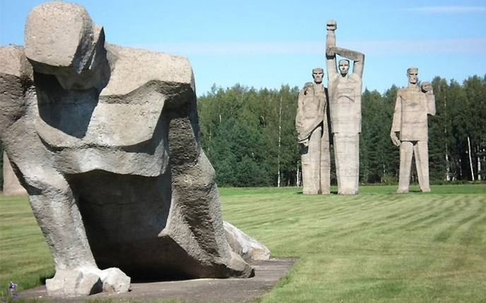
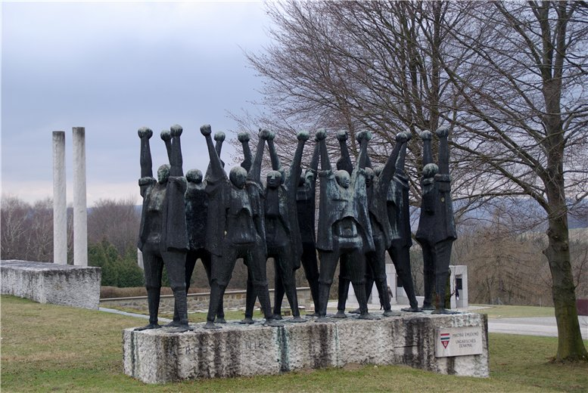
Я уверен, что человечество должно помнить об ужасах фашистских концлагерей, чтобы давать отпор оживающему фашизму и не допускать использование гитлеровских методов человекоубийства для решения этнических, религиозных, политических проблем. Судьбы узников концлагерей очень поучительны для нас и сегодня. Они учат нас целеустремлённости, настойчивости, трудолюбию. Это поколение восхищает своей стойкостью духа. А эти страницы истории взывают нас делать всё возможное, чтобы люди никогда больше не испытывали всех ужасов фашизма.

Slide 21
5. Список литературы.
Документы семейного архива Рысева В.Л.
Интернет-ресурсы
Мельникова Д., Чёрная Л. Империя смерти.
Мацуленко В.А. Великая Победа.
Наказанный народ / Редактор составитель И. Л. Щербакова.
Люди, будьте бдительны!: Сб. антифашистской прозы зарубежных писателей /Сост., авт. Послесл. С. В. Тураев.
Шнеер А.И. Плен.

